Slide 1
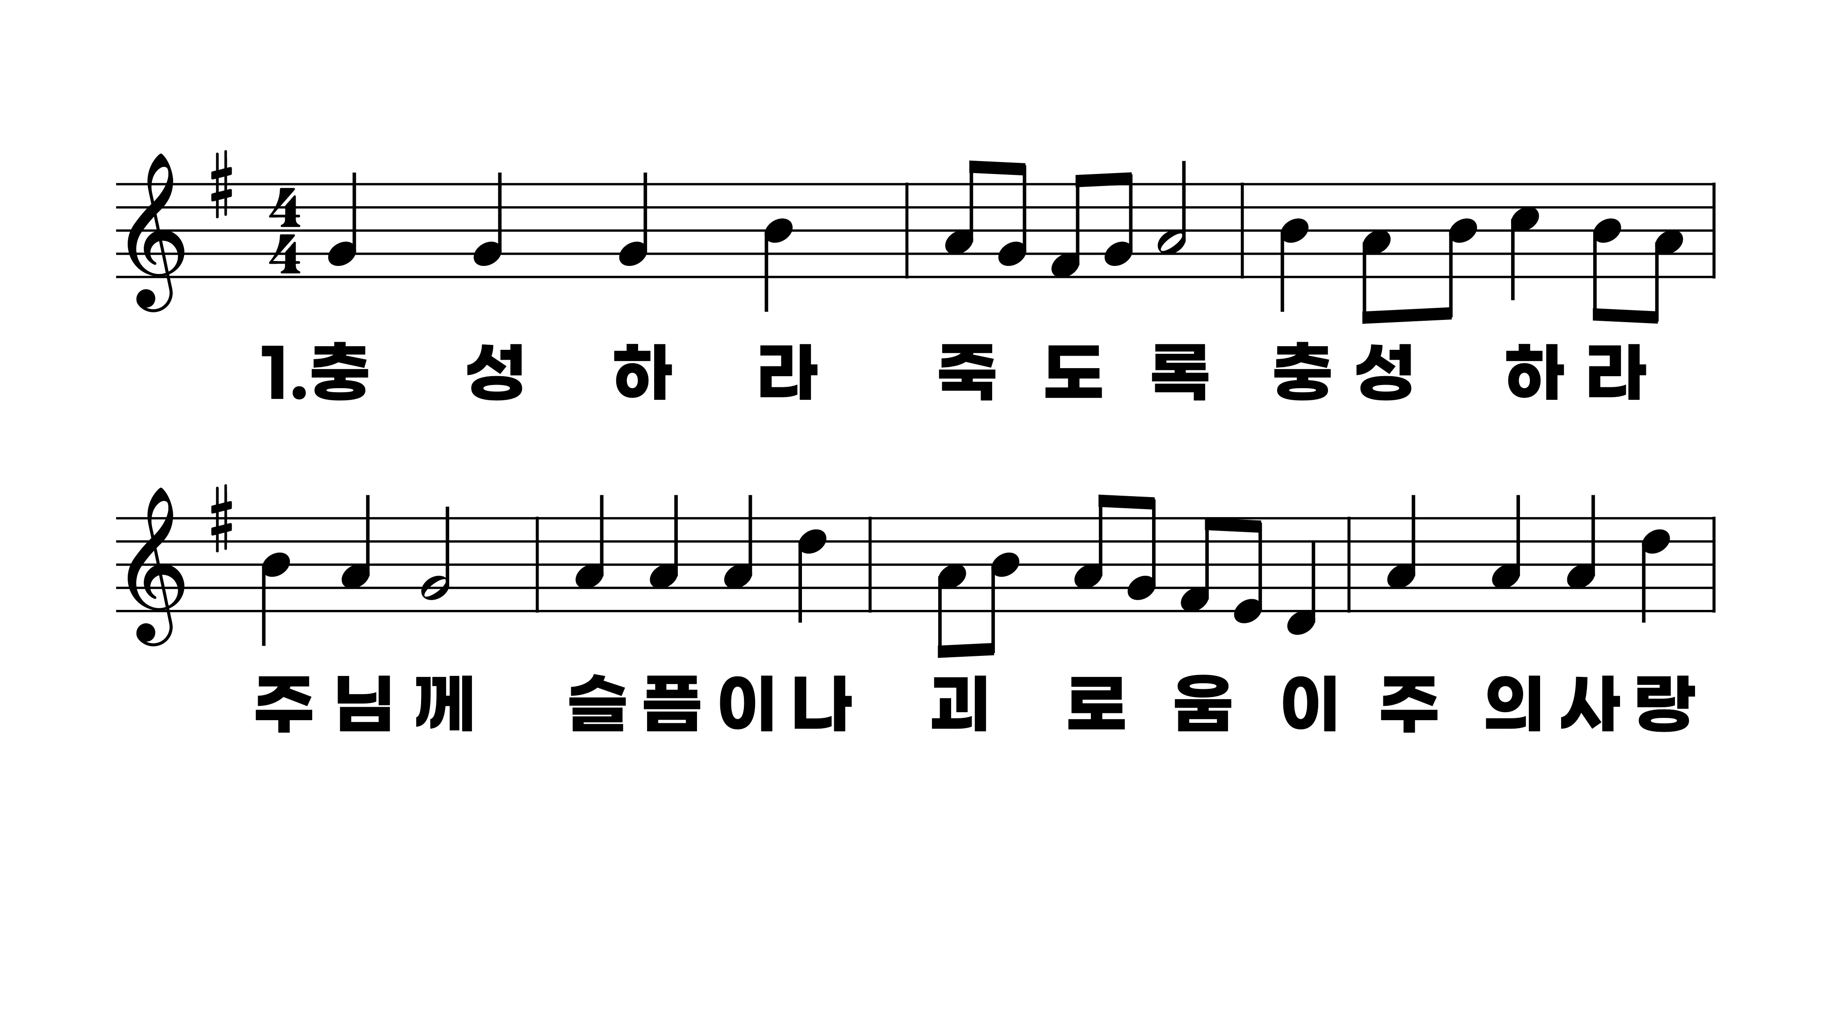
333장 충성하라 죽도록
1.충성하라죽
2.충성하라죽
3.충성하라죽

Slide 2
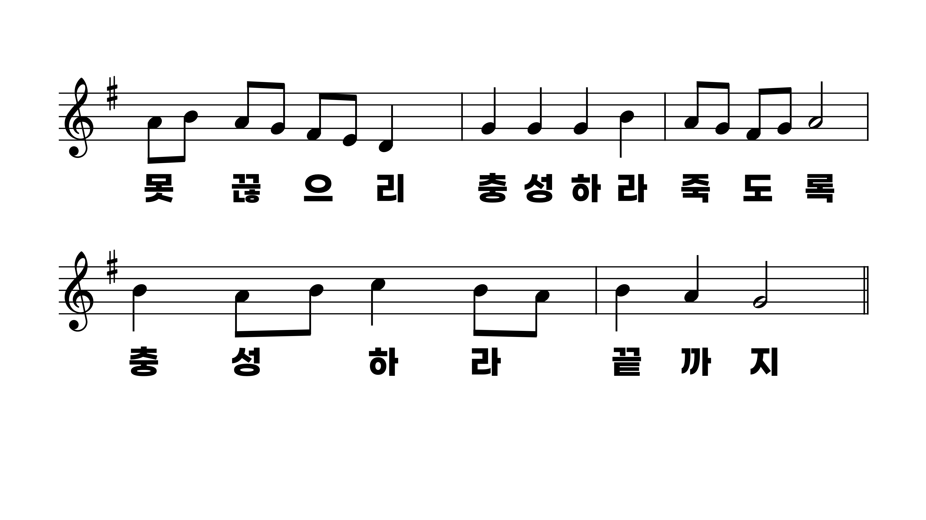
333장 충성하라 죽도록
1.충성하라죽
2.충성하라죽
3.충성하라죽

Slide 3
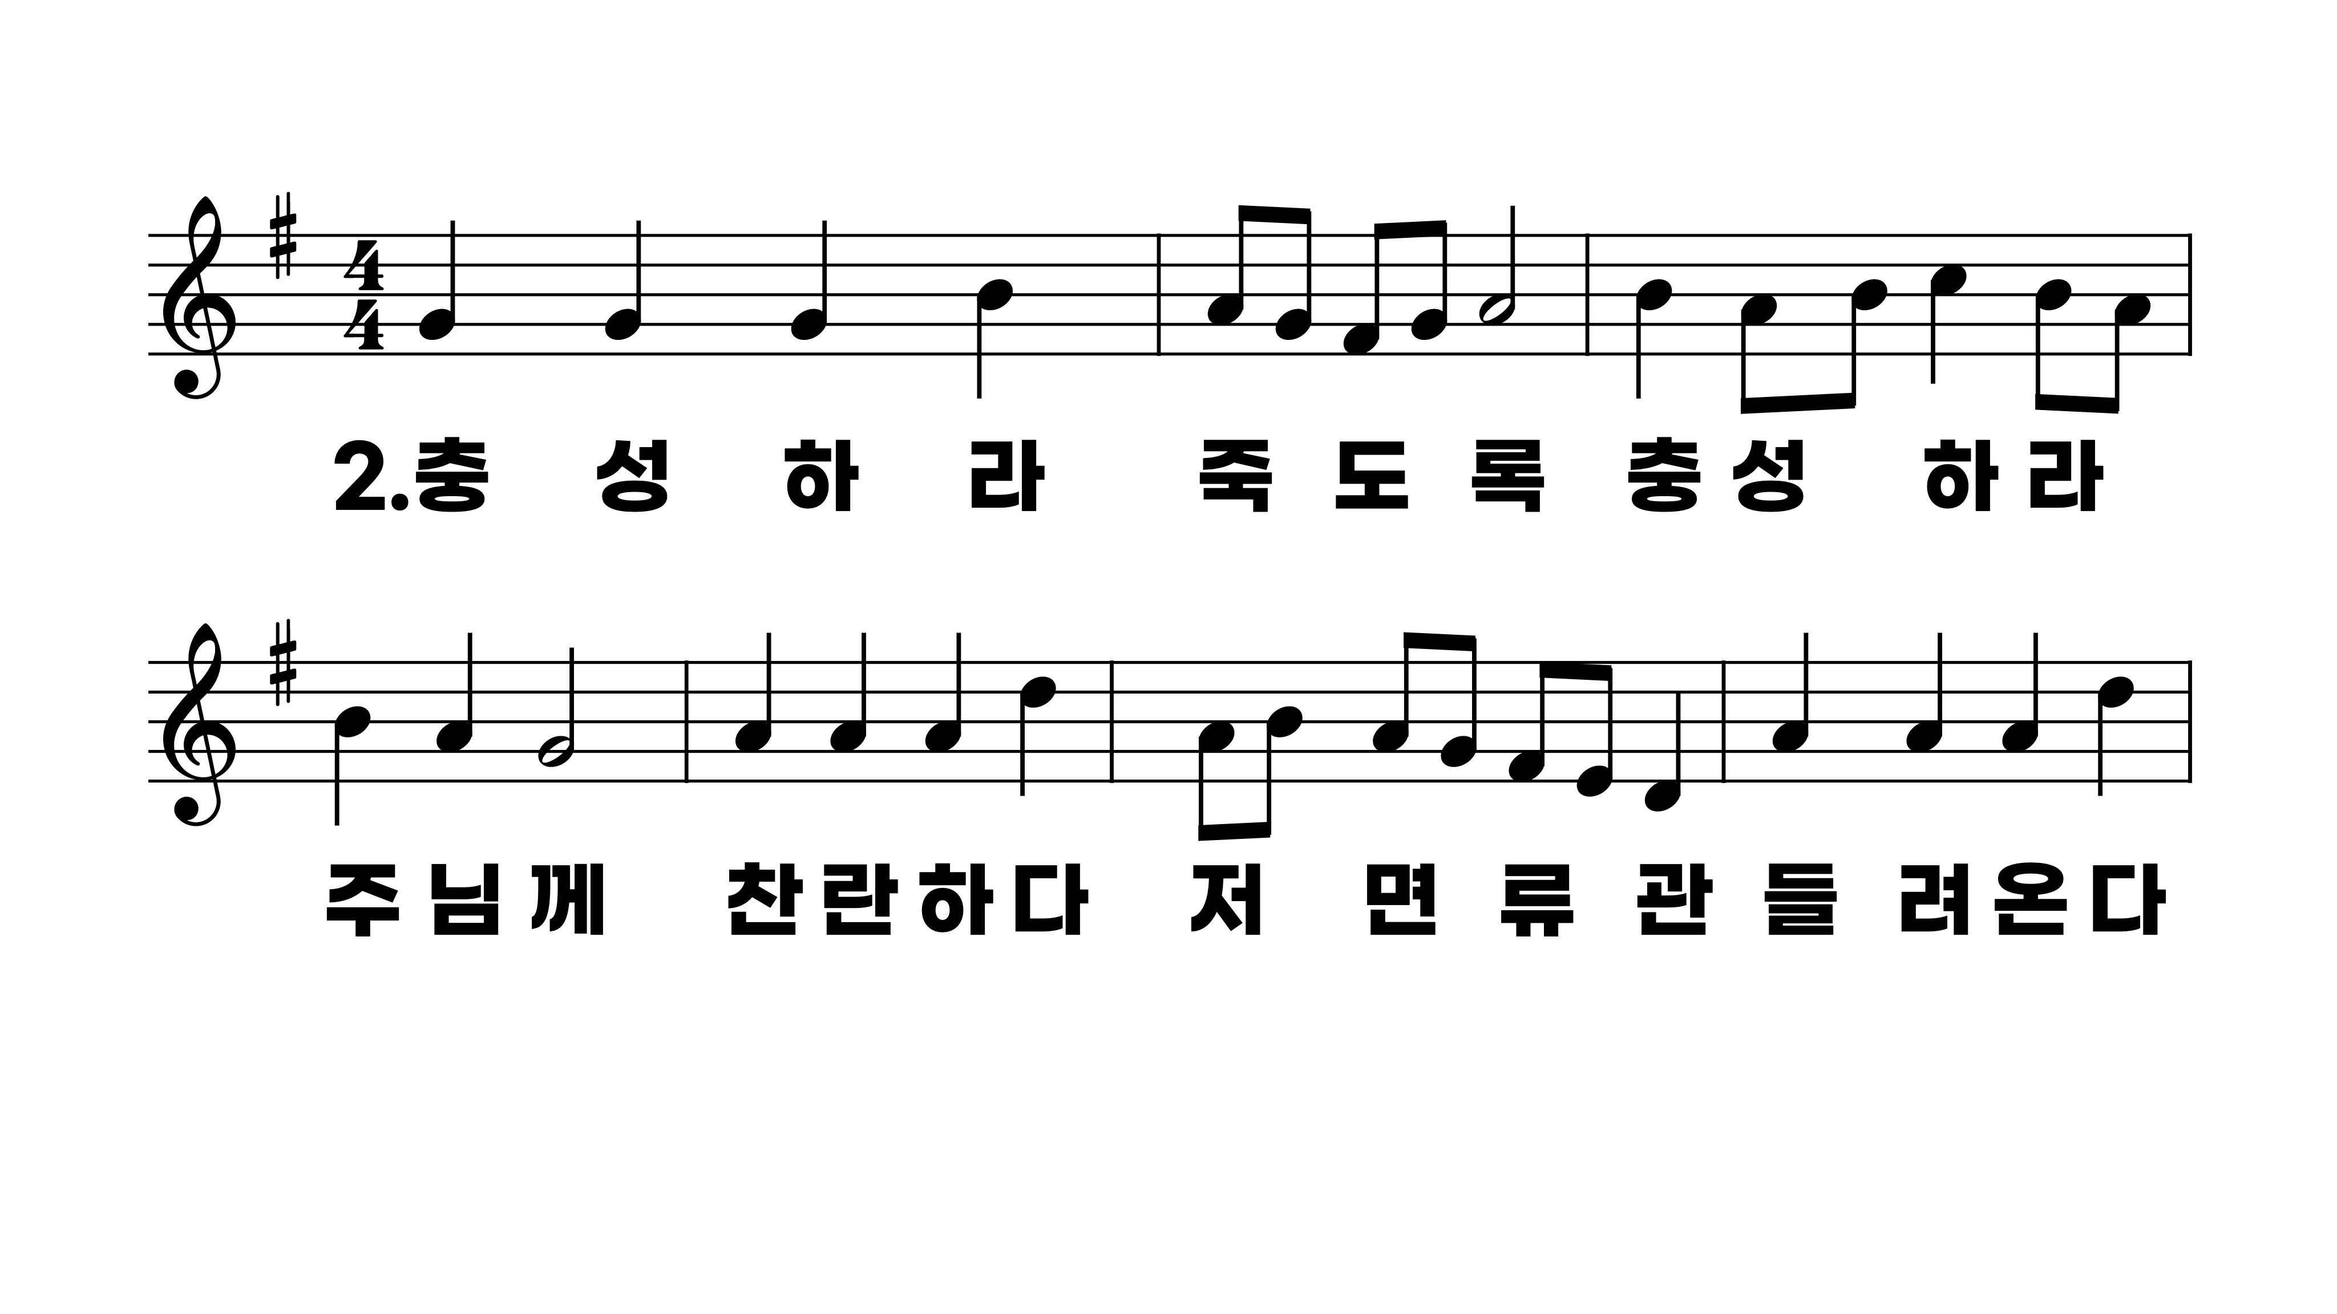
333장 충성하라 죽도록
1.충성하라죽
2.충성하라죽
3.충성하라죽

Slide 4
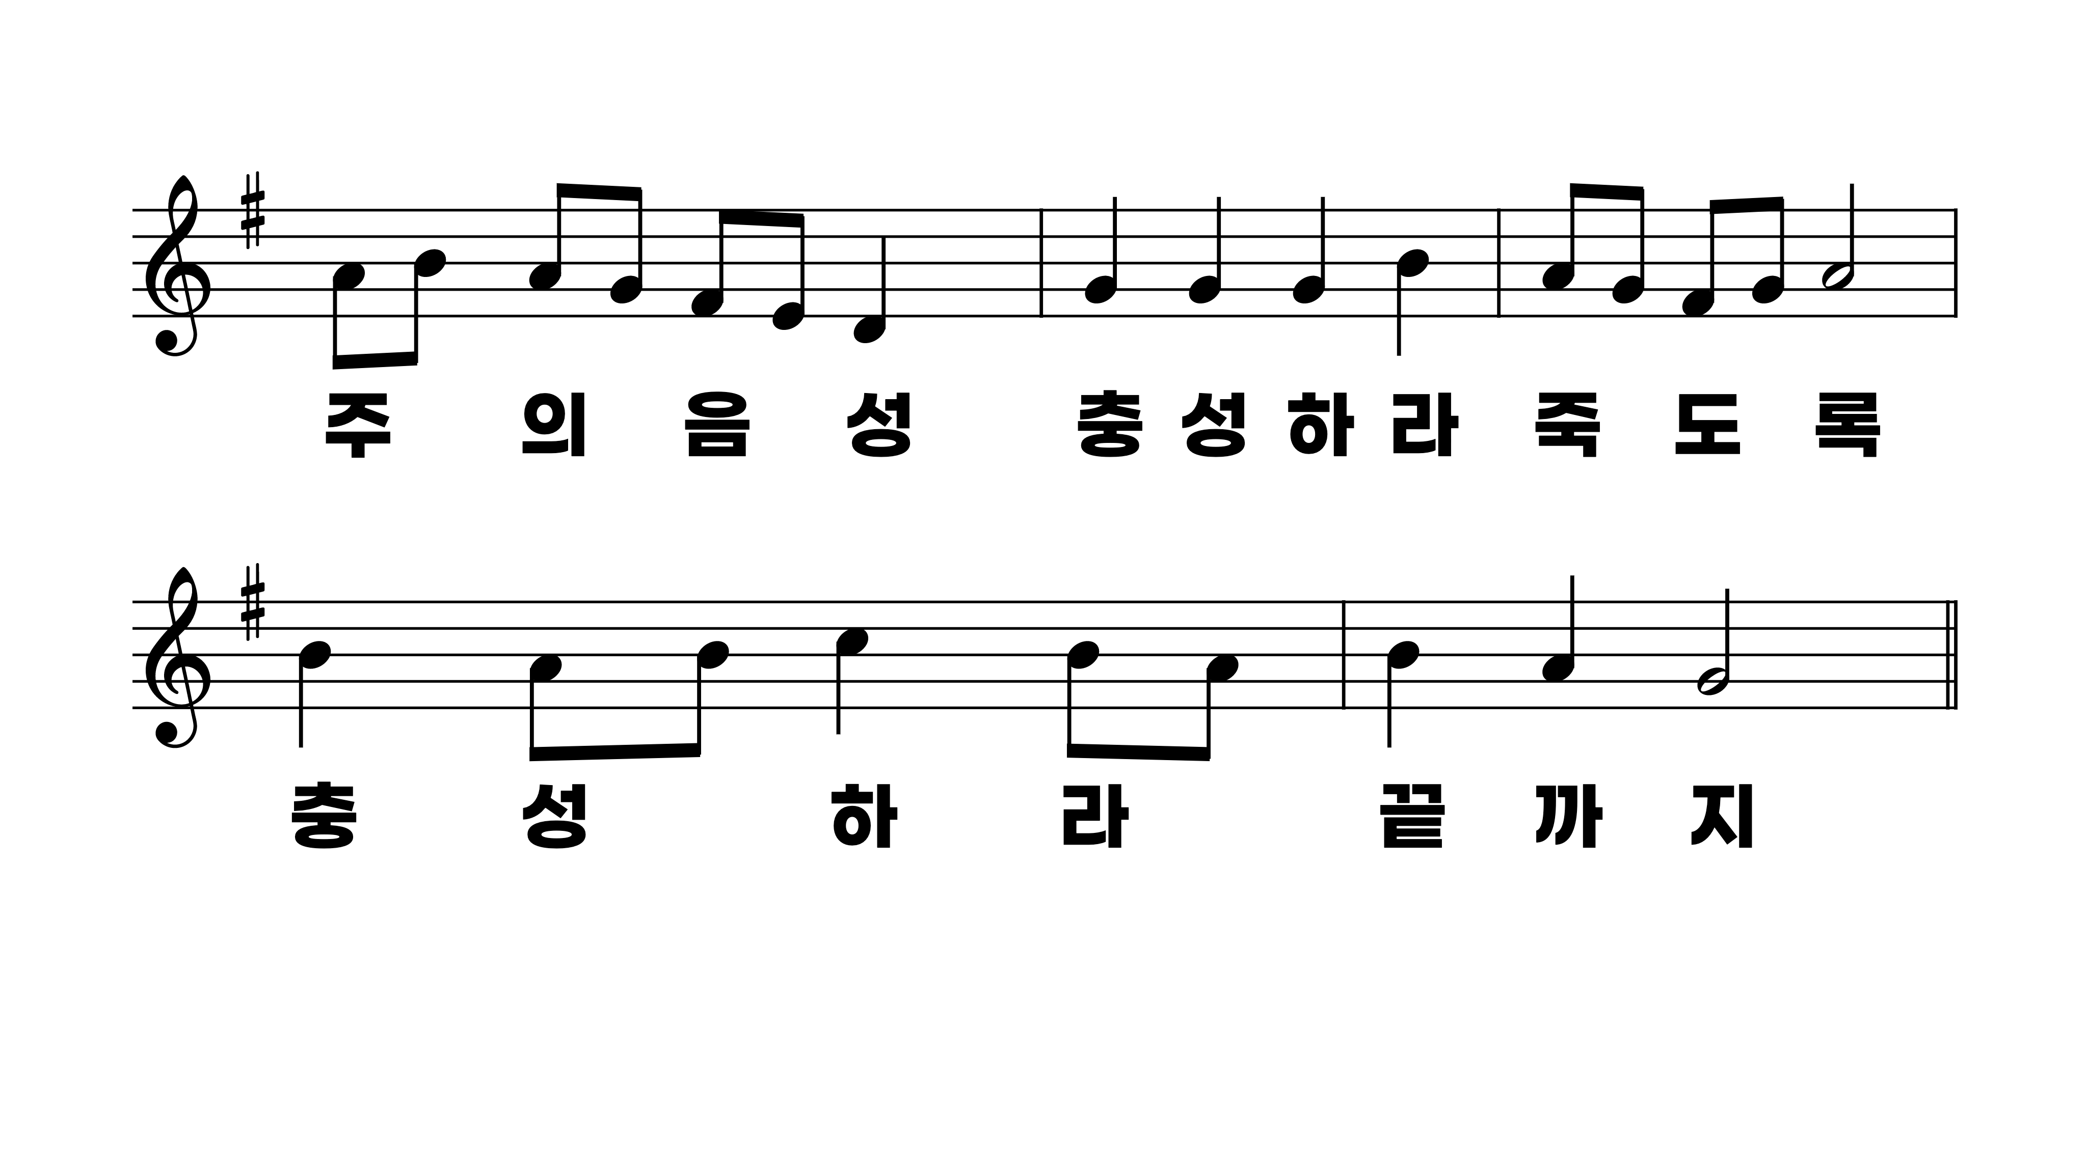
333장 충성하라 죽도록
1.충성하라죽
2.충성하라죽
3.충성하라죽

Slide 5
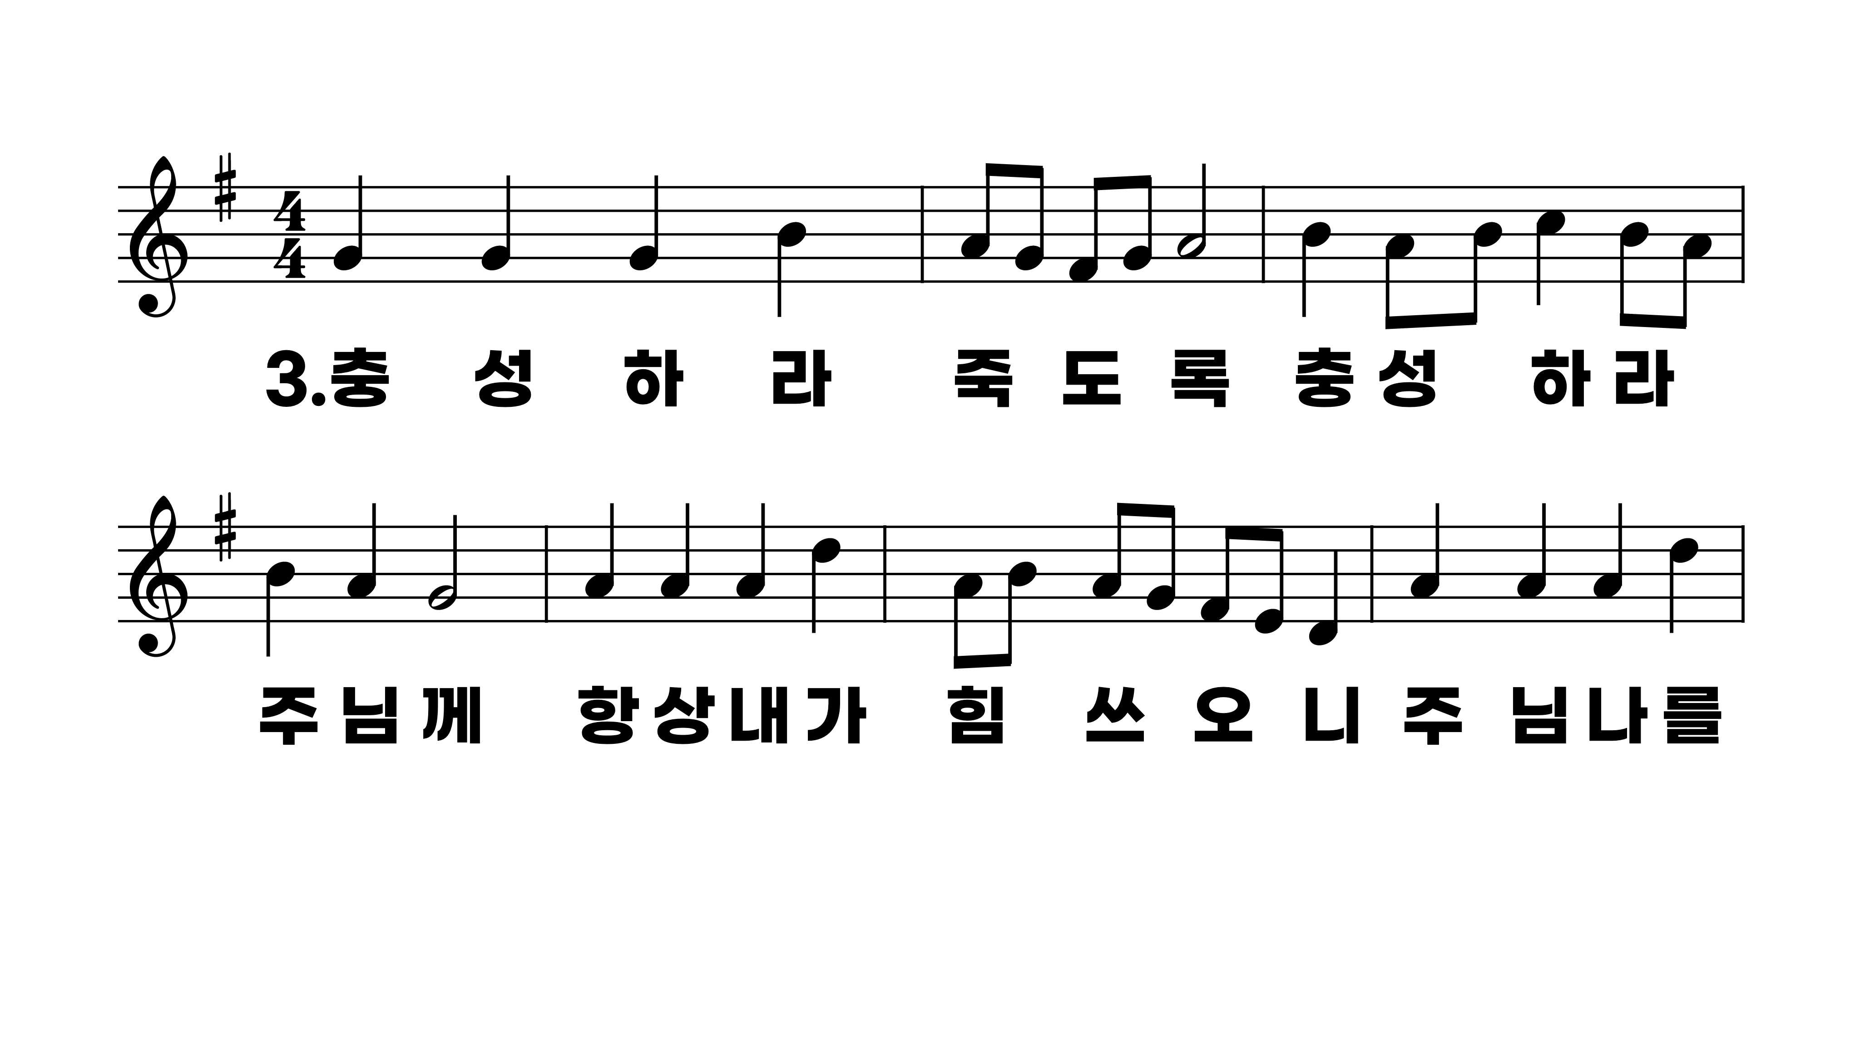
333장 충성하라 죽도록
1.충성하라죽
2.충성하라죽
3.충성하라죽

Slide 6
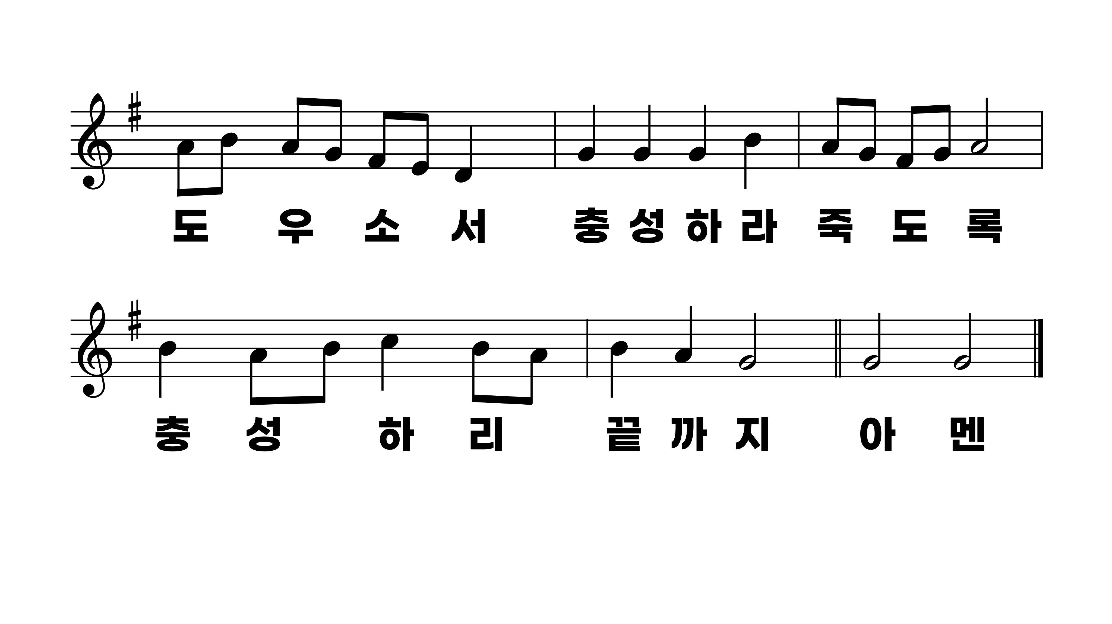
333장 충성하라 죽도록
1.충성하라죽
2.충성하라죽
3.충성하라죽

